Slide 1
案件指派系统
CaseFlow
技术路线汇报 · 简明版
汇报对象：技术评审
2026 年 10 月
案件指派系统 CaseFlow · 技术路线汇报
01 / 12

Slide 2
目 录
01 技术路线总览
02 后端技术栈
03 数据库设计
五层架构与请求链路
框架与数据访问选型
17 张表 · 四大域
P 03
P 04 - 05
P 06 - 07
04 接口与路由
05 实时与权限
06 部署与运行
12 个控制器 · 两道拦截
SSE 单一埋点 · 角色授权
H2 开发 · MySQL 生产
P 08 - 09
P 10
P 11
案件指派系统 CaseFlow · 技术路线汇报
02 / 12

Slide 3
技术路线总览
一次请求从浏览器到数据库的完整链路，共五层
表现层
一次请求经过的五道关卡
Vue3 + Element Plus + ECharts，纯桌面端内网浏览器
接口层
① 路由守卫 未登录跳登录页
② 令牌校验 解析核对登录状态
③ 权限拦截 管理层专属接口
④ 业务校验 服务层细粒度权限
⑤ 落库广播 写日志发通知推实时
REST + JSON，统一 /api 前缀，令牌校验
业务层
Spring Boot 2.7 · 23 个 Service 承载全部业务规则
数据访问层
MyBatis-Plus 3.5.5 · Mapper 与条件构造器
数据层
H2 文件库（开发）/ MySQL 8（生产）
案件指派系统 CaseFlow · 技术路线汇报
03 / 12

Slide 4
后端技术栈
选型原则：内网环境兼容性优先，稳定压过新特性 —— JDK 8 + Spring Boot 2.x
运行底座
数据访问
JDK 1.8（内网服务器环境限制）
框架 Spring Boot 2.7.18
容器 内嵌 Tomcat，端口 8080
ORM MyBatis-Plus 3.5.5
写法 条件构造器 + 少量手写 SQL
分页 MyBatis-Plus 分页插件
通用能力
工程规模
口令 spring-security-crypto · BCrypt
校验 spring-boot-starter-validation
表格 EasyExcel 3.3.4 导入导出
源文件 125 个 Java 文件
代码量 14,834 行
结构 12 个控制器 · 23 个服务
注：Spring Boot 2.x 与 JDK 8 为内网既有环境基线，升级到 3.x 需同步升级 JDK 17，暂不纳入。
案件指派系统 CaseFlow · 技术路线汇报
04 / 12

Slide 5
前端技术栈
Vue3 组合式 API + Element Plus，构建工具 Vite 5
核心依赖
工程约定
Vue 3.4 组合式 API
Element Plus 2.6
Pinia 2.1 状态管理
Vite 5.2 构建热更新
ECharts 5.5.1 图表
axios 1.6 请求封装
dayjs 日期期限计算
SortableJS 拖拽排序
规模 33 个视图与组件 · 11,262 行
状态 跨组件计数与状态一律放 Pinia
图表 统一 EChart.vue 封装 + 统一主题
三条硬约定（改代码前必读）
图表 新增图表类型必须先在 EChart.vue 注册，否则静默不渲染、零报错
加字段 统一走 SchemaMigration.NEW_COLUMNS，schema.sql 的建表语句不补列
双副本 resources/sql 与 app/sql 两份 schema.sql 必须同步改
案件指派系统 CaseFlow · 技术路线汇报
05 / 12

Slide 6
数据库设计
17 张表分四大域；建表走 schema.sql，存量库补列走 SchemaMigration（MySQL 的 ALTER 不支持 IF EXISTS）
域一 组织与账号
域二 案件主体
sys_user 账号、角色、审核状态
org_employee 员工档案、部门、组织层级
case_info / case_assignee 案件本体与承办协办人
case_file / case_suspect 附件与涉案人员
case_category / case_plan 类别与流程任务
case_approval 审批记录
域三 待办与意见
域四 追溯与通知
case_todo / case_todo_feedback 两级待办与累积反馈
case_leader_opinion / case_question 领导意见与疑问问答
case_opinion_read 意见已读（登录人维度）
operation_log 操作日志与双快照
case_notification 统一信箱
case_progress_comment 进展说明
案件指派系统 CaseFlow · 技术路线汇报
06 / 12

Slide 7
三张核心表
看懂这三张表，就看懂了系统的主干
案件主体
待办
操作日志
case_info
case_todo
operation_log
flow_stage 流程阶段四态
status 状态与办结标记
assignee 主办协办分离
期限 驱动到期提醒
parent_id 两级主子任务
opinion_id 由意见派生
status 落实状态校验
due_date 待办级期限
snapshot_before 写前快照
snapshot_after 写后快照
undone 已撤回标记
undo_of 指向原日志
撤回机制：一次写操作前后各存一份完整快照
撤回 = 把写前快照原样写回；撤回动作本身也记一条日志，再撤一次即重做。仅案件类可撤，且必须是该案件最新一条。
案件指派系统 CaseFlow · 技术路线汇报
07 / 12

Slide 8
接口与路由
统一 /api 前缀 · 12 个控制器 · 两道拦截
控制器清单
两道拦截
Auth 登录注册
Case 案件
Category 类别
Employee 员工
Event 实时流
File 附件
Log 操作日志
Notification 通知
Question 疑问
Todo 待办
User 账号
Watch 盯办
第一道 LoginInterceptor：请求头优先、query 令牌兜底
第二道 PermissionInterceptor：注解方法管理层专属
覆盖 @FullAccessOnly 共 32 处
分层授权惯例
统一约定
主任务 领导定的清单，仅管理层可改
子任务 承办人自己拆的，承办人即可
要点 注解在方法执行前拦截，写在服务层无效
前缀 统一 /api，网关与前端同源
响应 统一 JSON 结构与异常处理
规模 132 处接口映射
案件指派系统 CaseFlow · 技术路线汇报
08 / 12

Slide 9
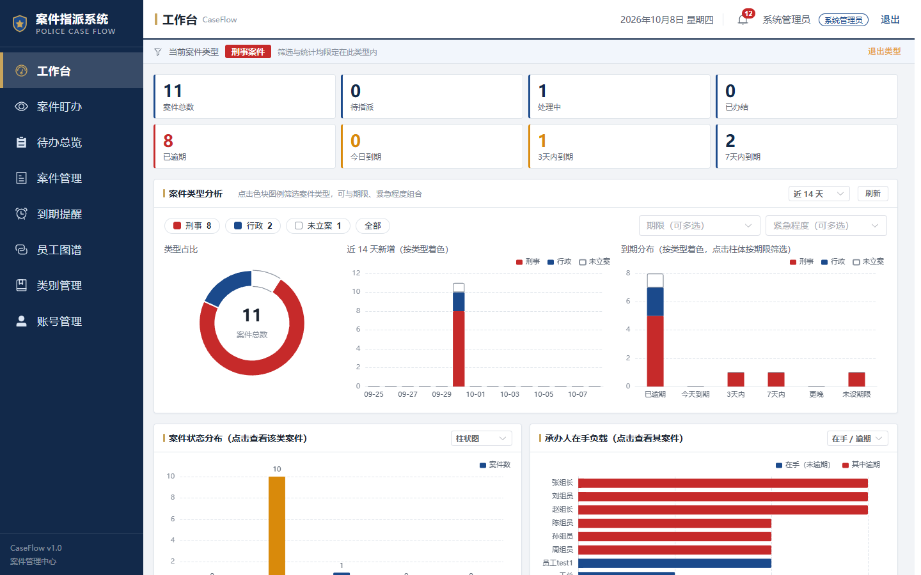
前端页面与路由守卫
13 个视图 · 6 个状态仓库 · 三条守卫规则
页面清单
路由守卫三条
我的案件
我的待办
工作台
案件管理
到期提醒
员工图谱
案件盯办
待办总览
账号管理
类别管理
选择案件类型
登录
注册
登录 未登录一律跳登录页
权限 管理层页面对非管理层拦截
门控 未选案件类型跳类型选择页
状态仓库
user · events · caseType · category · myTodo · pending
系统工作台实拍：待办、期限与统计一屏可见
案件指派系统 CaseFlow · 技术路线汇报
09 / 12

Slide 10
实时推送与权限模型
全站埋点只有一个汇聚点：写日志
业务写操作
统一埋点
广播
前端订阅
页面刷新
服务层落库
LogService.log
SseHub 推送
store/events.js
局部重取数据
角色体系
通知分发口径
全权限 局长 · 大队长 · 副大队长 · 法制员
受限 民警：仅本人相关与公开栏目
普通用户 本案在办的承办人与协办人
管理层 全站所有用户（除自己）
跳转 带锚点精确定位并高亮目标
为什么埋点只有一处
所有写操作统一走写日志方法，落库后自动触发通知与实时广播，新功能即自动获得三件套能力。
案件指派系统 CaseFlow · 技术路线汇报
10 / 12

Slide 11
部署与运行
开发态一键启动，生产态打成一体包走内网
开发环境
生产部署
注意事项
数据库 H2 文件库，零安装
启动 dev.py 一键拉起
端口 后端 8080 / 前端 5173
自检 8 个脚本覆盖核心流程
数据库 本地 MySQL 8 实例
打包 dist 打进后端 static
访问 内网 IP:8080/api
脚本 防火墙放行 + 二维码
H2 同时只能一个后端进程
防火墙 放行 8080 入站
脚本 批处理须 GBK + CRLF
库文件 演示库不进版本库
一条命令启动
.venv\Scripts\python.exe scripts\dev.py --seed （加 --profile mysql 切生产库，--check 先做环境自检）
案件指派系统 CaseFlow · 技术路线汇报
11 / 12

Slide 12
汇报完毕
案件指派系统 · 技术路线
17
12
2.6
张数据表
个控制器
万行代码
案件指派系统 CaseFlow · 技术路线汇报
12 / 12

